Slide 1

Μαθαίνω Ελληνικά
90. Α2.Θεματικός κύκλος 9_Δημόσιες και ιδιωτικές υπηρεσίες, οργανισμοί, φορείς _ Δημόσιες Υπηρεσίες & Πλάγιος Λόγος
Δρ Ελένη Χαραλάμπους

Slide 2

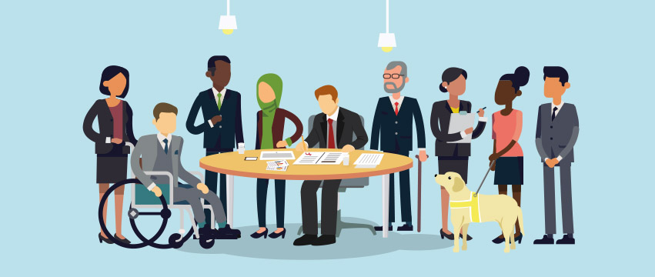

Ημερομηνία
Ο σύζυγός μου ήρθε χθες εδώ και μου είπε ότι πρέπει να φέρω μια καινούρια αίτηση.

Slide 3
Σήμερα είναι ______, __ Μαΐου 2026 (__/05/2026).Τώρα είμαστε στην άνοιξη.

Slide 4

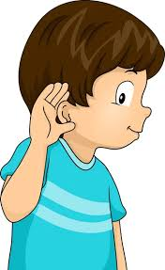
Κατανόηση προφορικού λόγου
Μαρία: Καλημέρα. Ο φίλος μου μου είπε _____εδώ έχει γραμματόσημα.
υπάλληλος: Ναι, βεβαίως. ______θέλετε;
Μαρία: Θέλω πέντε. Επίσης, η μητέρα μου με ρώτησε ____έχετε φακέλους.
υπάλληλος: Ναι, έχουμε.
Μαρία: Ο αδερφός μου μου _____ ότι το ταχυδρομείο είναι ανοιχτό το Σάββατο. Είναι αλήθεια;
υπάλληλος: Όχι, το Σάββατο είμαστε________. Είμαστε ______μόνο Δευτέρα με Παρασκευή.
Ακούστε!

Slide 5

Κατανόηση γραπτού λόγου
Μαρία: Καλημέρα. Ο φίλος μου μου είπε ότι εδώ έχει γραμματόσημα.
υπάλληλος: Ναι, βεβαίως. Πόσα θέλετε;
Μαρία: Θέλω πέντε. Επίσης, η μητέρα μου με ρώτησε αν έχετε φακέλους.
υπάλληλος: Ναι, έχουμε.
Μαρία: Ο αδερφός μου μου είπε ότι το ταχυδρομείο είναι ανοιχτό το Σάββατο. Είναι αλήθεια;
υπάλληλος: Όχι, το Σάββατο είμαστε κλειστά. Είμαστε ανοιχτά μόνο Δευτέρα με Παρασκευή.
Διαβάστε!

Slide 6
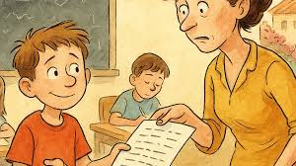


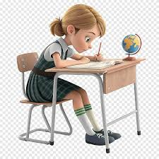
Παραγωγή γραπτού λόγου
Τι είπε;
______________________________
Θέλω μια βεβαίωση φοίτησης.
Συμπληρώστε!

Slide 7
Παραγωγή γραπτού λόγου
Τι είπε;
______________________________
Θέλω ένα κουπόνι σίτισης.
Συμπληρώστε!

Slide 8
Παραγωγή γραπτού λόγου
Γιατί είσαι χαρούμενη;
Ο Γιώργος μού είπε ότι _____________________________
Συμπληρώστε!

Slide 9
Παραγωγή γραπτού λόγου
Γιατί είσαι χαρούμενη;
Η Ελένη μού είπε ότι _____________________________
Συμπληρώστε!

Slide 10

Παραγωγή προφορικού λόγου
Ακούστε τον συμμαθητή σας και μεταφέρετε το αίτημά του στον διευθυντή, ξεκινώντας με τη φράση: Ο συμμαθητής μου είπε ότι____________
Ακούστε τη συμμαθήτρια σας και μεταφέρετε το αίτημά της στη διευθύντρια, ξεκινώντας με τη φράση: Η συμμαθήτρια μου είπε ότι ________

Slide 11

Αυτοαξιολόγηση στο σπίτι

Slide 12


Η Μαρία είπε ότι θέλει να _____.

Slide 13

Ο Πέτρος είπε ότι θέλει να _____.

Slide 14

Η Μαρία και ο Πέτρος είπαν ότι θέλουν να _____.

Slide 15

Διάλειμμα
Διάλειμμα
Διάλειμμα
Διάλειμμα
Διάλειμμα

Slide 16

www.e-charalambous.com

